Slide 1
Електростатичні методи лікування.
Фізика 10 клас 27.05.2022р.

Slide 2
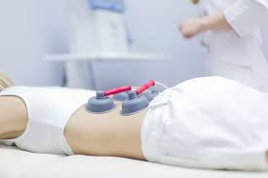
Електротерапія. Особливості та лікування
Електротерапія – це один з методів фізіотерапії, заснований на контрольованому впливі на організм електричного струму, магнітних і електромагнітних полів. На сьогоднішній день відомо, що людське тіло є об’ємним провідником заряджених іонів, що мігрують у присутності електромагнітного поля. Позитивно заряджені частинки рухаються до негативного полюса, негативно заряджені – до позитивного, забезпечуючи нормальне функціонування всіх систем організму.
Одним з перших методів електротерапії, який застосовуватися в практичній медицині є франклінізація – метод поєднаного впливу на організм постійного електричного поля, що супроводжується «тихим» розрядом. Розроблений американським ученим Б. Франкліном метод фізіотерапії, за спостереженнями, викликав в організмі людини тільки позитивні зміни: покращувався кровообіг, знижував артеріальний тиск, надавав знеболювальну дію. Франклінізація стала «першим кроком» практичної медицини назустріч лікуванню електрикою.

Slide 3

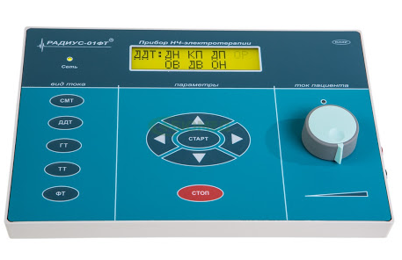
Низькочастотна електротерапія
Під низькочастотної електротерапією розуміється метод гальванізації – впливу на організм постійного електричного струму невисокої напруги і сили. Чутливість до гальванічного струму в різних областях тіла різна, тому максимальний струм використовується при обробці кінцівок (20-30 мА), при гальванізації обличчя і слизових оболонок величина струму зазвичай не перевищує 5мА. Залежно від часу дії низькочастотної електротерапії на тіло і її дозування гальванізація викликає поліпшення периферичного кровообігу, сприяє відновленню пошкоджених нервів і тканин. Методика електротерапії показана при захворюваннях і травмах периферичної нервової системи, розладах спинного та мозкового кровообігу, неврастенії, вегетативної дистонії, хронічних запальних процесах, хворобах органів травлення, гіпотонії, стенокардії атеросклерозі судин в початковій стадії.
Арпарат для низькочастотної терапії

Slide 4
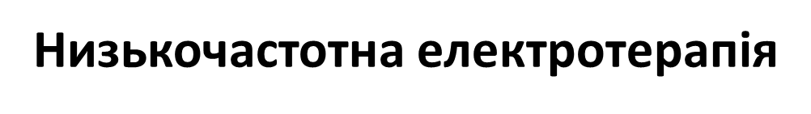
У косметології низькочастотна електротерапія застосовується з метою безболісного виведення з клітин тканин токсинів, усунення неглибоких і розгладження вікових зморшок. Гальванізація позитивно впливає на суху шкіру обличчя, роблячи її гладкою і пружною, усуваючи пігментні плями і вугрі. Іонофорез – один з методів гальванізації та електротерапії, заснований на поєднанні впливу на організм людини струму низьких частот і вводиться разом з ним лікарського засобу, що забезпечує його більш високу терапевтичну ефективність і пролонгацію дії. Лікарські речовини (вітаміни, гіалуронова кислота) накопичуються в дермі і епідермісі, поступово проникаючи в кровоносні і лімфатичні судини. Процедура електротерапії спільно з лікарськими засобами забезпечує швидкий і стійкий омолоджуючий ефект. Низькочастотна електротерапія прекрасно сумісна з іншими популярними косметологічними процедурами: апаратної косметологією, лазерним омолодженням, хімічними пілінгами та ін.

Slide 5
Високочастотна електротерапія
Високочастотна електротерапія – це метод впливу на організм людини, який полягає у застосуванні змінного струму високої, ультрависокої і надвисокої частот, названий на честь французького фізика і фізіолога Арсена Д’Арсонваля. Розрізняють місцеву і загальну дарсонвалізацію.
Курс загальної електротерапії складається з 20-30 процедур і застосовується при таких захворюваннях:
гіпертонічна хвороба
мігрень
варикозне розширення вен
геморой
підвищена стомлюваність
обмороження та незагойні виразки

Slide 6
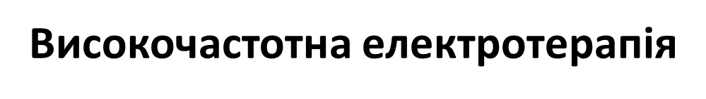
Застосування місцевої високочастотної електротерапії широко поширене в косметології. Під час впливу електрода на шкірні покриви обличчя і шиї відбувається одномоментний спазм судин, при якому кров і лімфа починають інтенсивно циркулювати по організму, усуваючи застійні явища, нормалізує тургор і тонус шкіри.
У косметичних цілях дарсонвалізацію застосовують:
Після лікувальної та гігієнічної чистки обличчя
Безпосередньо перед накладанням маски або живильного крему
З метою усунення ознак сухої, в’ялої, в’янучої шкіри
При жирній шкірі обличчя
У поєднанні з масажем голови
Високочастотна електротерапія – це ефективний і нетравматичний метод впливу, що викликає у пацієнта позитивні емоції і забезпечує стійкий і видимий результат.

Slide 7
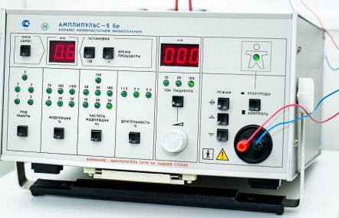
Імпульсна електротерапія
Імпульсна електротерапія (або діадинамотерапія ) – метод впливу на організм людини постійними струмами імпульсами частотою 50 і 100 Гц з безперервним чергуванням коротких і довгих періодів. Під час процедури пацієнт відчуває поколювання, легке печіння, вібрацію. Діадинамотерапія сприяє поліпшенню кровообігу, розсмоктуванню набряків, збільшуючи вміст кисню в клітинах організму, і застосовується при вираженому больовому синдромі, травматичних пошкодженнях, захворюваннях опорно -рухового апарату і суглобів, епілепсії, мігрені і деяких інших хворобах. У практиці фізіотерапії імпульсна електротерапія часто використовується в поєднанні з грязелікуванням, лікувальним електрофорезом . Під впливом стресів людина далеко не завжди здатна зняти м’язову напругу і повноцінно відпочити. Діадинамотерапія – один з ефективних методів розслаблення, що дозволяє нормалізувати тонус спазмованих судин, викликати скорочення скелетних і гладких м’язів. У косметології діадинамотерапія застосовується рідко, так як високі частоти методики здатні викликати тетанус – інтенсивне скорочення м’язових волокон, що викликає хворобливі відчуття.
Прилад для такої терапії

Slide 8
Протипоказання до електротерапії
Незважаючи на численні позитивні ефекти, вдаватися до електролікування необхідно з обережністю, враховуючи всі наявні протипоказання до електротерапії.
Епілепсія
Новоутворення будь-якої локалізації та етіології
Гарячкові стани
Гнійничкові інфекції
Недостатність кровообігу III ступеня
Гіпертонічна хвороба III стадії
Гострі кровотечі
Тромбоз вен
Стани наркотичного, алкогольного або психічного збудження
Вагітність
Активний туберкульоз
Розсіяний склероз
Сечокам’яна і жовчнокам’яна хвороби
Хвороба Паркінсона
Індивідуальна непереносимість
В будь-якому випадку перед застосуванням даного методу лікування, необхідно проконсультуватися у лікаря.

Slide 9
Завдання
Опрацюйте матеріал презентації
Знайдіть в інтернеті інші цікаві дані по темі уроку
Коротко запишіть в робочий зошит найпотрібнішу вам інформацію

